Slide 1
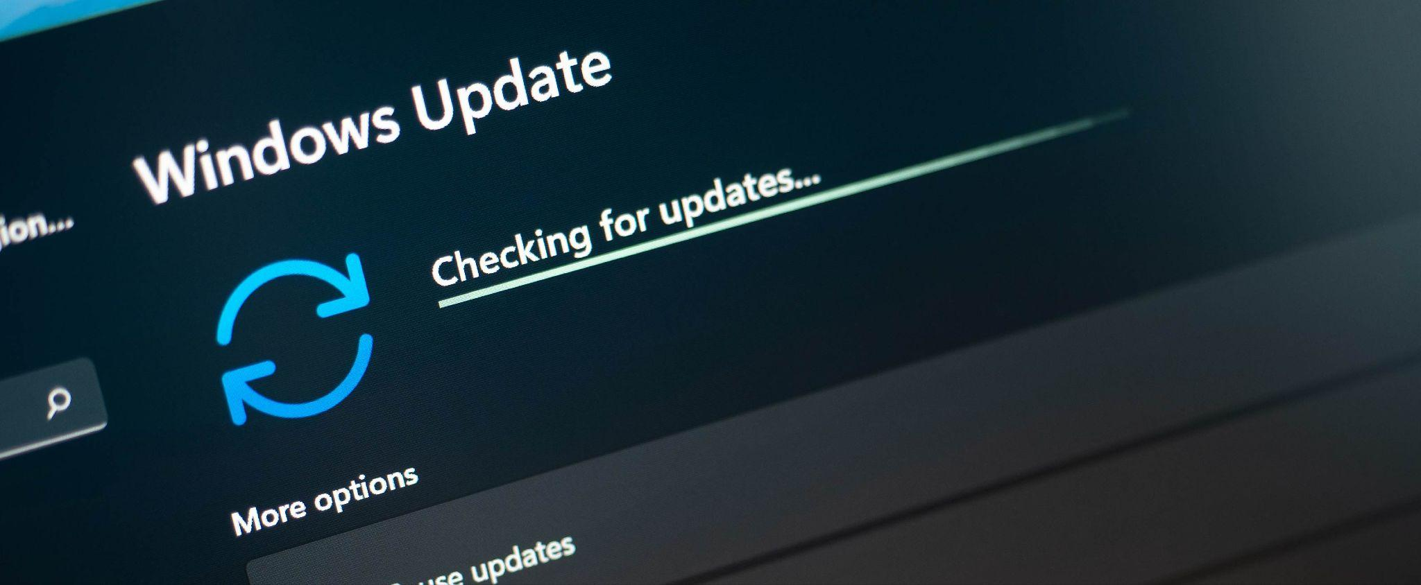
Mantén tus Dispositivos Actualizados
Asegúrate de que tu sistema operativo, software antivirus y otras aplicaciones estén siempre actualizados con las últimas correcciones de seguridad.

Slide 2
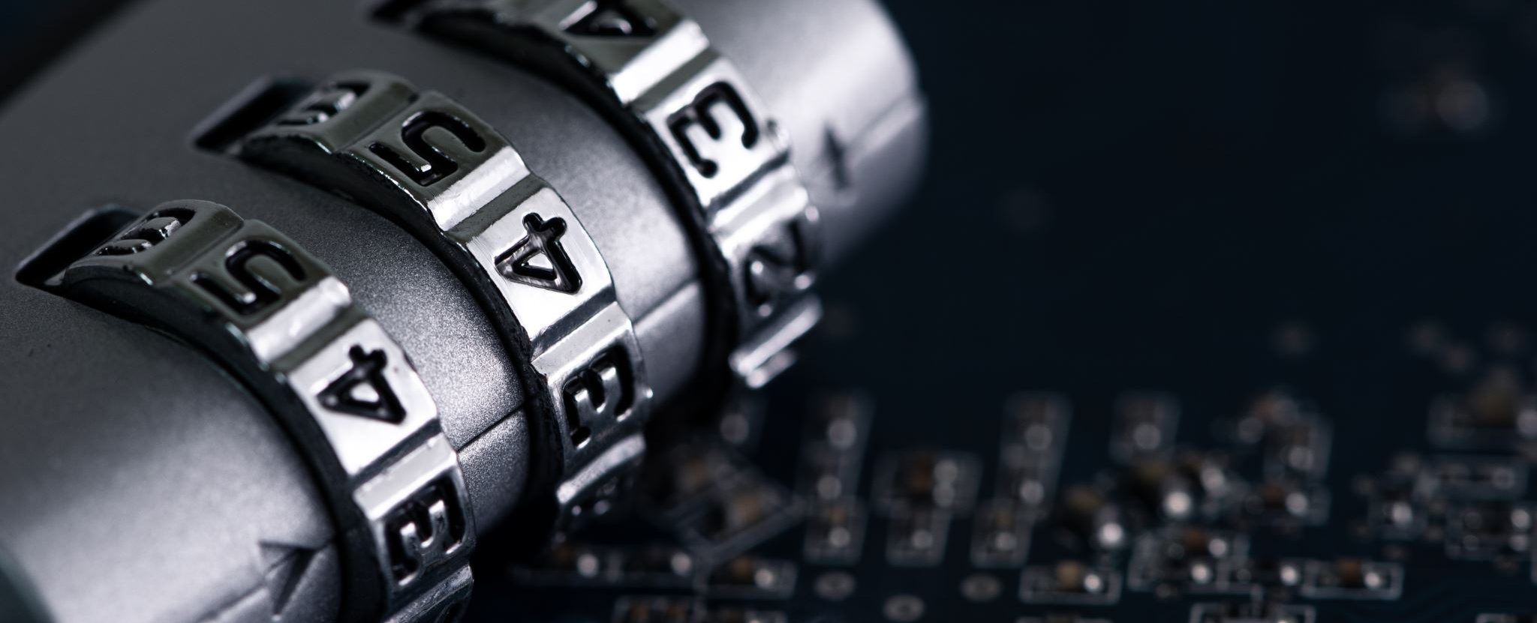
Utiliza Contraseñas Fuertes
Crea contraseñas únicas y fuertes para cada cuenta. Incluye letras, números y caracteres especiales, y evita contraseñas obvias como '123456' o 'password'.

Slide 3

Implementa la Autenticación de Dos Factores (2FA)
Habilita la autenticación de dos factores siempre que sea posible. Esto proporciona una capa adicional de seguridad, incluso si alguien conoce tu contraseña.

Slide 4
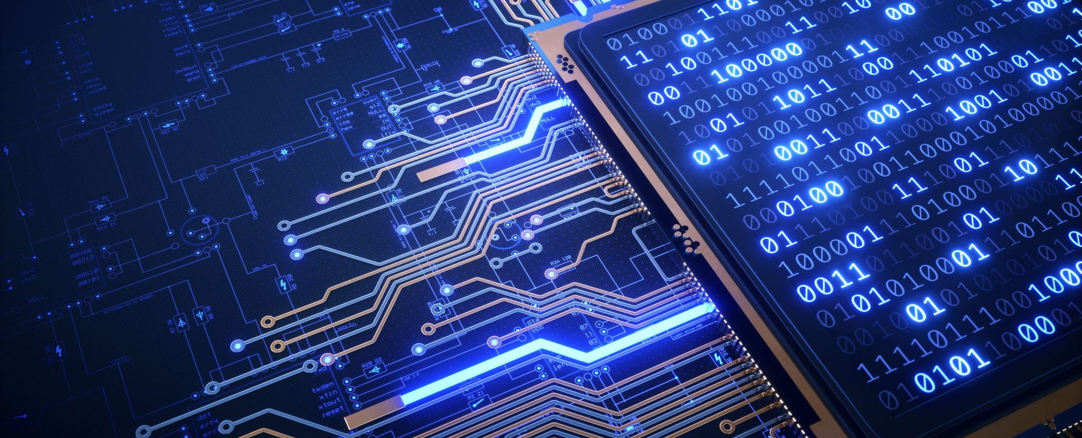
Ten Cuidado con los Correos Electrónicos Phishing
Sé escéptico ante los correos electrónicos no solicitados. No hagas clic en enlaces ni descargues archivos adjuntos de remitentes desconocidos. Verifica la legitimidad de los correos electrónicos antes de proporcionar información sensible.

Slide 5

Actualiza tu Conocimiento sobre Phishing
Mantente informado sobre las tácticas de phishing más recientes. Los ataques de phishing evolucionan constantemente, y estar alerta es clave para evitar caer en trampas.

Slide 6

Respeta la Privacidad en Redes Sociales
Ajusta la configuración de privacidad en tus cuentas de redes sociales para limitar la cantidad de información personal que compartes públicamente.

Slide 7

Protege tus Dispositivos Móviles
Utiliza contraseñas o códigos PIN en tus dispositivos móviles. Habilita la función de bloqueo remoto en caso de pérdida o robo.

Slide 8

Cuidado con las Redes Wi-Fi Públicas
Evita realizar transacciones financieras o acceder a información confidencial en redes Wi-Fi públicas. Utiliza una red privada virtual (VPN) para mayor seguridad.

Slide 9
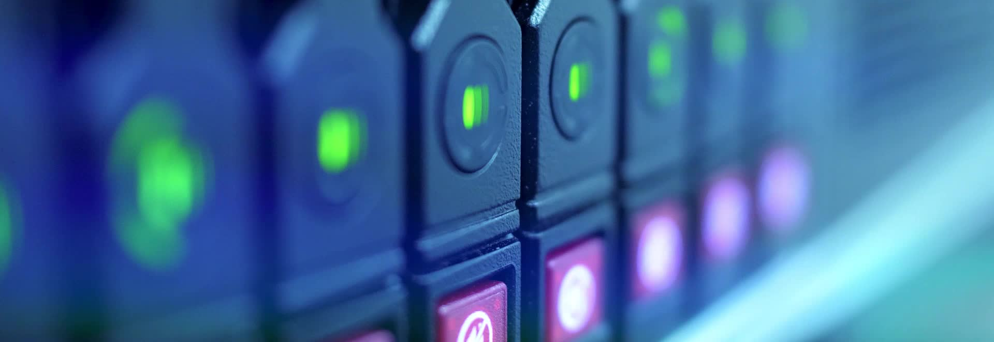
No Desactive las Actualizaciones Automáticas
Mantén activadas las actualizaciones automáticas en tu sistema operativo y software para recibir las últimas correcciones de seguridad.

Slide 10

Haz Uso Responsable de los USB y Dispositivos Externos
Evita conectar dispositivos USB desconocidos a tu computadora. Estos pueden contener malware.

